Slide 1
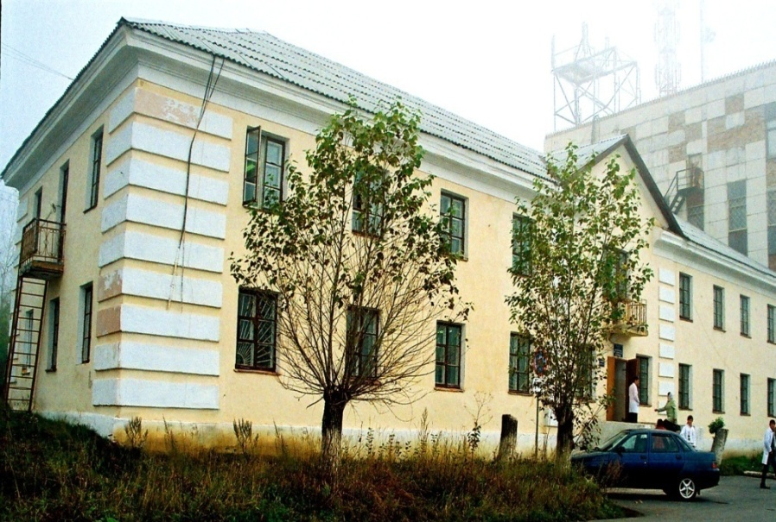
ГБОУ СПО (ССУЗ)
«Саткинский медицинский техникум»
Творческая презентация системы работы
преподавателя анатомии и физиологии
Сукшиной Ю.В.

Slide 2
Довольствуйся настоящим, но стремись к лучшему. Сократ
Если Вы хотите вести счастливую жизнь, Вы должны быть привязаны к цели, а не к людям или вещам .
А.Эйнштейн

Slide 3
Развитие и становление личности
Развитие мыслительной деятельности студентов
Цели моей деятельности
Внедрение современных образовательных технологий
Совместная деятельность преподавателя и студента

Slide 4
Ситуация успеха
Индиви-дуальный подход
Средства достижения результата
Сотрудни-чество и сотворче-ство
Активи-зация деятель-ности

Slide 5
Цель моей работы: формирование познавательного интереса к анатомии как «фундаменту» клинических дисциплин.
Задачи:
1.Формирование у студентов навыков самостоятельной работы с учебным материалом.
2.Формирование навыков самообразования, навыков работы в микрогруппе по разработке проектов.
3.Развитие умений формулировать проблему, определять задачу и разрабатывать пути ее решения.
3.

Slide 6
Личностно-ориентированный
Урок
должен
быть:
Здоровьесберегающий
Разноуровневый
Творческий

Slide 7
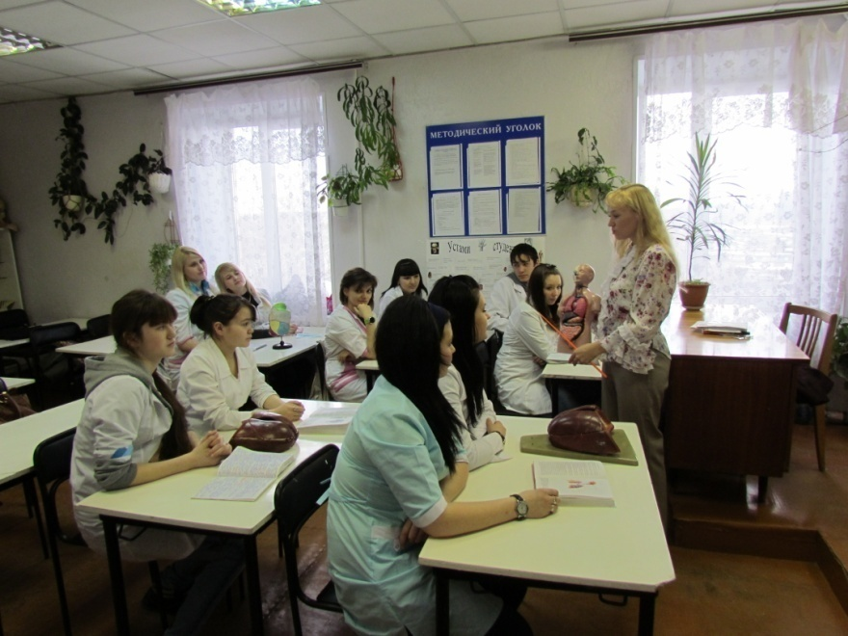
В своей практике я использую:
Технологию проблемного обучения
Информационно – коммуникативные технологии
Модульную технологию
Проектный метод

Slide 8
Виды проблемных заданий, используемые на занятии по анатомии :
Рассказ- ошибка (найдите ошибки в тексте)
Поиск истины (способа, приема, правила решения проблемной ситуации)
Побуждающий диалог
Проблемные задания с недостающими фактами
Противоречия практических знаний

Slide 9
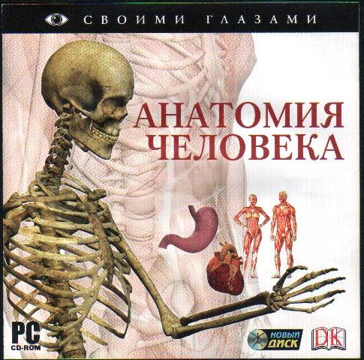
Преимущества использования ИКТ:
Экономия до 30% учебного времени
Возможность обеспечить аудио – визуальное восприятие информации;
Развитие коммуникативных умений студентов на занятии;
Осуществление дифференцированного и индивидуального подхода в обучении;
Рациональное использование различных форм, методов и приемов работы;
Создание положительного эмоционального фона занятия

Slide 10
Презентации, выполненные студентами

Slide 11
Проектная технология позволяет:
повысить успеваемость за счет обобщения и систематизации знаний,
устранить пробелы в знаниях
Например, работа над проектом по проблеме:
В настоящее время широкое распространение получило вегетарианство, то есть употребление в пищу только растительных продуктов. Как вы относитесь к идее вегетарианского питания и почему? Дайте обоснованный ответ.

Slide 12
Модульная технология
Отличительная черта:
изучение материала по модулям , блокам.
Я создала инновационную блочно- модульную модель обучения по дисциплине анатомия и физиология.
Инновационная модель обучения составлена по программе «Личностно-ориентированное образование».
В основе этой программы лежит
модель саморазвития К.Я. Вазиной.

Slide 13
Образец модуля по теме «Сердечно- сосудистая система»
1 | Структура системы | Основные вопросы кровообращения и лимфообращения
1.1 | Элементы | Сердце | Сосуды
1.2 | Функции элементов | При сокращении обеспечивает ток крови | Способствуют продвижению крови и лимфы к органам и от них
1.3 | Виды связей элементов | 1 → ← 2
1.4 | Функции связей | При сокращении сердца кровь по сосудам поступает в органы и от них к сердцу
1.5 | Функции системы | Организм получает кислород и питательные вещества, удаляются продукты обмена
2 | Нормы связей | Закон постоянства состава, Старлинга , Бейнбриджа, гемодинамики правило саморегуляции
3 | Метод функционирования системы | -сердце сокращается и кровь движется по двум кругам кровообращения -кровь движется по сосудам -лимфоузлы участвуют в лимфообращении и иммунных реакциях, в лимфатические капилляры поступают продукты жирового обмена
4 | Результат функционирования системы | -органы и ткани получают кислород ,организм функционирует как единое целое -венозная кровь к легким несет углекислый газ -воротная вена печени служит для обезвреживания токсинов

Slide 14
Критерии эффективности используемых технологий :
самостоятельность в решении проблем;
самообразование;
информационная компетентность;
коммуникативная компетентность

Slide 15
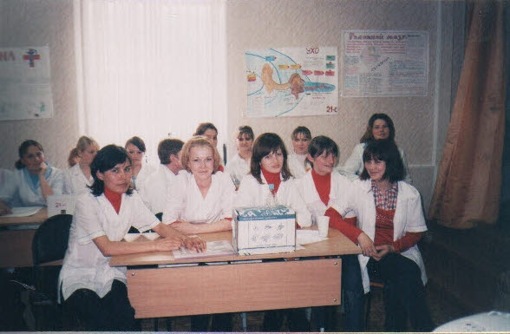
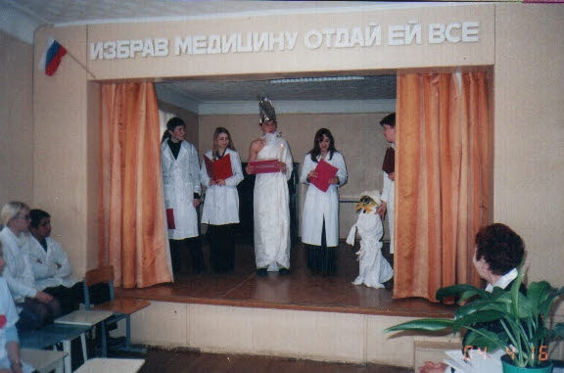
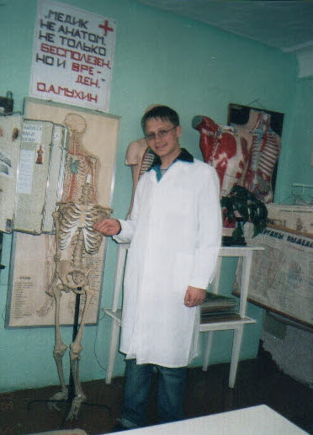
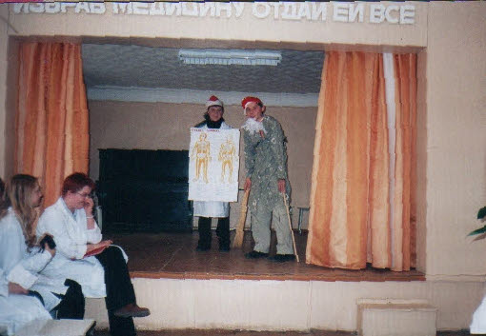
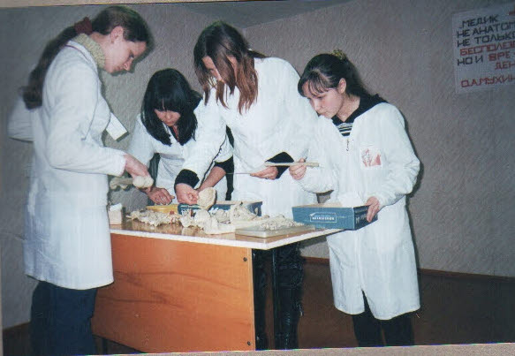
Внеклассная работа:

Slide 16
Викторина: «Интересное рядом с нами»
Этот орган Аристотель считал «охладителем крови», Гиппократ – «органом, выделяющим излишки влаги». А позднее, ученые считали, что там живёт душа? (головной мозг)
Аристотель считал, что у мужчин этих органов больше.
Древние греки считали, что для их излечения нужно съесть мышь.
А в настоящее время – это самый прочный орган? (зубы)

Slide 17
Декадник анатомии
Дни недели | Мероприятия
Понедельник | Олимпиада
Вторник | Конкурс газет, рисунков, плакатов, кроссвордов, рефератов.
Среда | Марш-старт «Путешествие по организму человека»
Четверг | Конкурс «Её Величество Анатомия»
Пятница | Выступления с докладами на занятии «Жизнь и деятельность ученых»
Суббота | Заседание анатомического кружка
Понедельник | Конкурс наглядных пособий
Вторник | Конференция «Роль витаминов в жизни человека»
Среда | Конкурс «Анатом года»
Четверг | Подведение итогов, награждение участников, выпуск молний

Slide 18
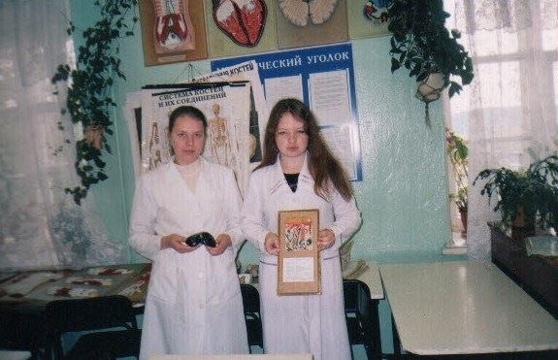
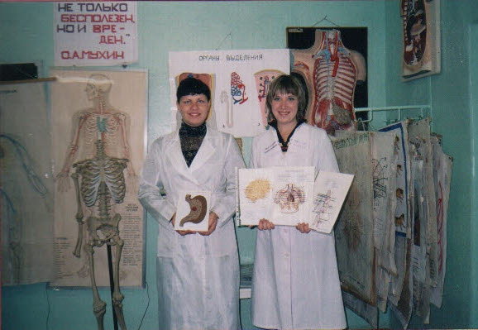
Конкурс наглядных пособий
Работы из пластилина и папье- маше
Вышивки органов и сосудов

Slide 19
Интеллектуальное казино «Чердачок умов»
Внутрь от линии сосковой
Сантиметр всего один
В межреберье пятом левом
Точка есть, вот для чего:
Ставь стетоскоп. Внимание уши!
Какой клапан здесь можно прослушать? (двухстворчатый)
Л.В.Пупышев

Slide 20
Конкурс : Кто умнее второкурсника?
Анатомия
Гигиена
Генетика
Философия
Информатика
Фармакология
Латинский язык
Основы патологии
Микробиология
Здоровый человек и его окружение
Русский язык и культура речи
Психология

Slide 21
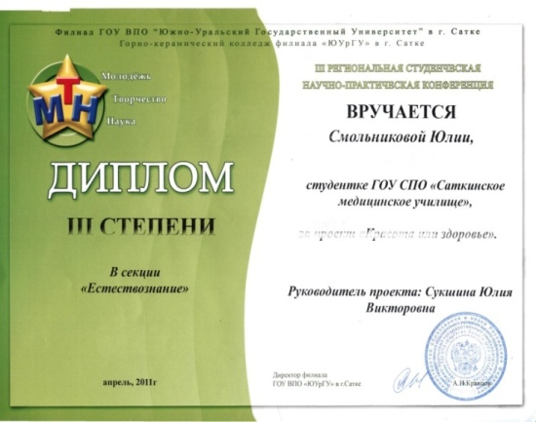
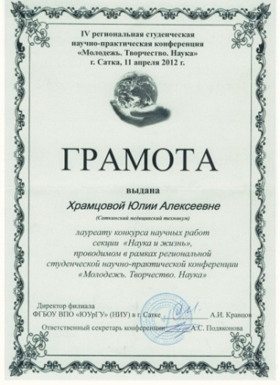
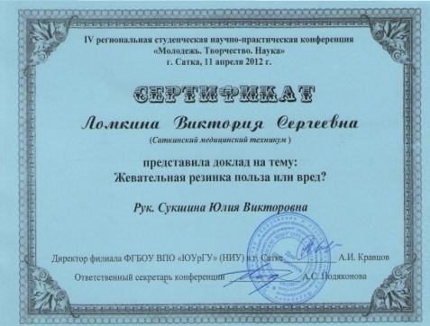
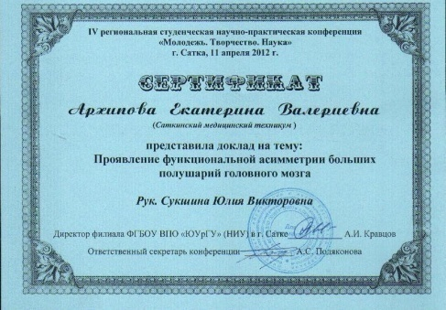
Научно- исследовательская работа со студентами
Результаты участия в региональной конференции
«Молодежь. Творчество. Наука»

Slide 22
Буклеты по темам научно-исследовательских работ

Slide 23
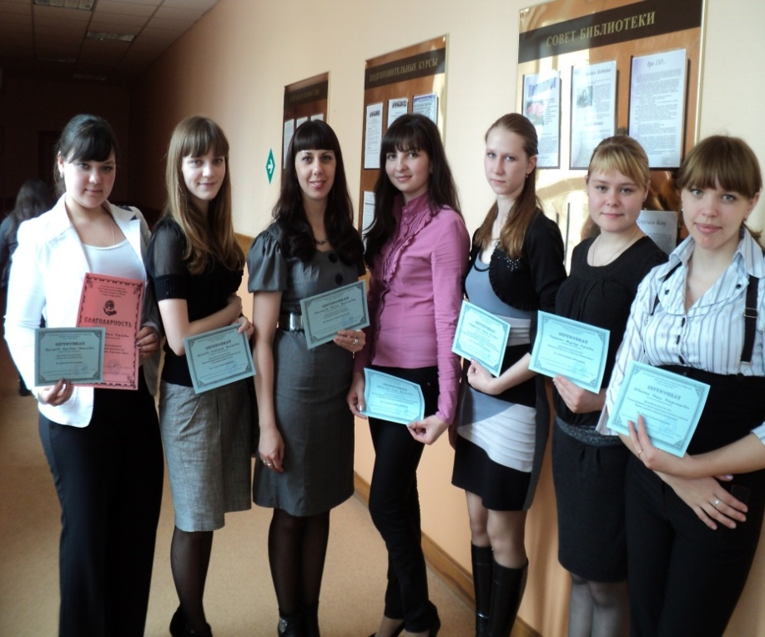
Исследовательская деятельность:
позволяет добиваться высоких качественных результатов в обучении;
усиливает практическую направленность занятий;
активизирует познавательную, творческую деятельность;
развивает в студентах
компетенции, необходимые
для продолжения образования.
Участники региональной конференции «Молодежь. Творчество. Наука»

Slide 24
Внеклассная работа способствует развитию:
интереса, творческих способностей и инициативы;
наблюдательности и самостоятельности в принятии решений;
более широкому овладению интеллектуальных и практических умений и навыков;
понимания значимости и ценности предмета анатомии как основы для изучения клинических дисциплин

Slide 25
Результаты
Стабильные результаты абсолютной и качественной успеваемости
Желание студентов участвовать во внеклассных мероприятиях
Призовые места на региональных научно- практических конференциях

Slide 26
Перспективы
1. Участие в профессиональных конкурсах и фестивалях, с целью обмена опытом
2. Внедрение новых государственных образовательных стандартов на основе компетентностного подхода
3. Создание необходимых условий для развития творческих способностей каждого студента
4. Стремление к саморазвитию и самореализации с помощью изучения и внедрение инновационных технологий
Мой девиз:
Двигаться вперед- не останавливаться на достигнутом!!!

Slide 27
В этом мудрость,
В этом счастье –
Увлекаясь, увлекать,
Зажигать и в то же время самому светло сверкать.
Увлекая, увлекаться –
Мудрость сердца моего,
Этим я могу достигнуть
Слишком многого – всего!
К. Бальмонт

Slide 28
Благодарю
за
внимание!!!

